Slide 1
전투 기획
2025.10.14
플레이어와 거미 (HP, 이동속도, 공격속도, 데미지, 거미 스킬)

Slide 2
목차
무기
근거리 무기
원거리 무기
거미
스탯
FSM
스킬

Slide 3
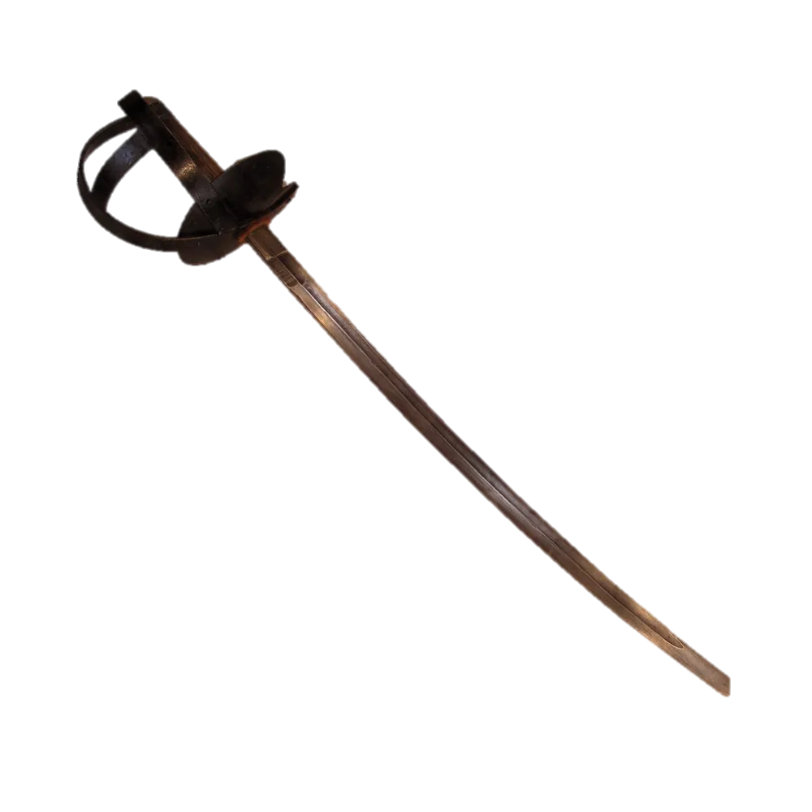
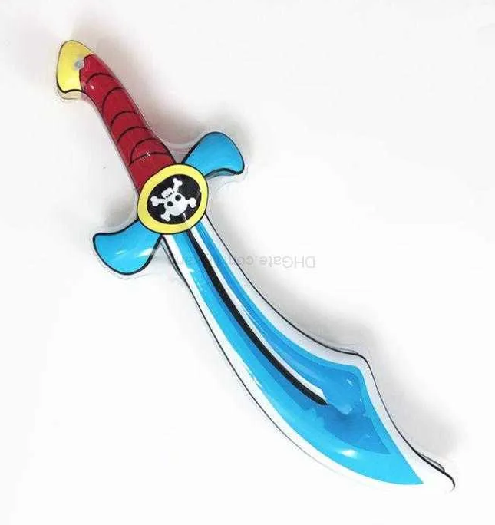
무기
장난감 커틀러스(칼)
가장 낮은 가격으로 구매할 수 있는 무기. 그만큼 성능은 떨어진다.
무기 유형: 근거리 무기
획득 방법: 상점 구매
구매 가격: $ (미정)
무게: 0.5kg
공격력: 20
공격 속도:
추가 효과: X
근거리 무기
원거리 무기

Slide 4
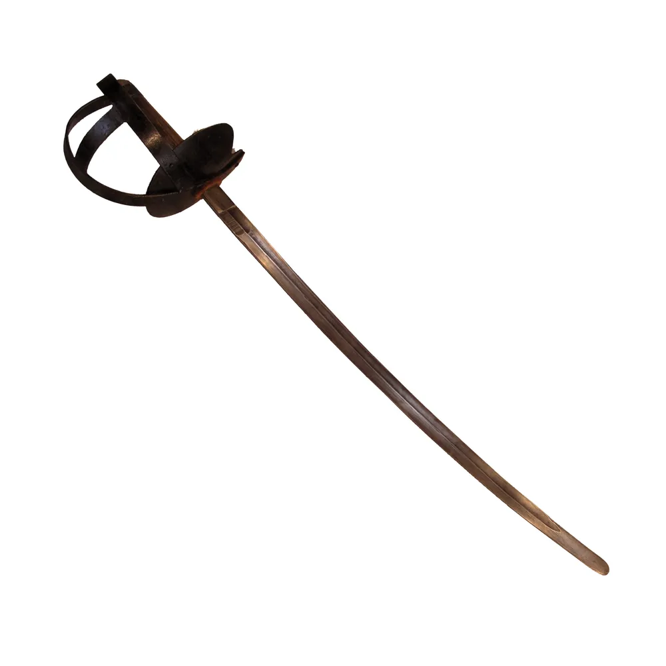
무기
커틀러스(칼)
맵에서 획득할 수 있는 진짜 날붙이. 장난감 커틀러스보다 데미지와 무게가 높다.
무기 유형: 근거리 무기
획득 방법: 파밍으로 획득
구매 가격: 구매 불가
무게: 1.5kg
공격력: 35
공격 속도:
추가 효과: X
근거리 무기
원거리 무기

Slide 5
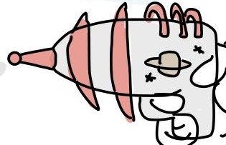
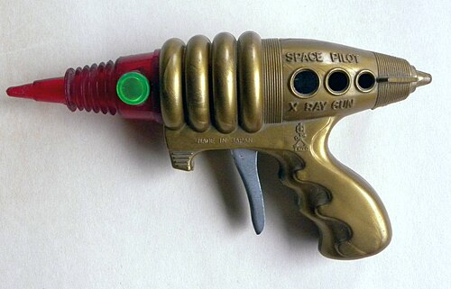
무기
광선총
맵에서 파밍으로 얻을 수 있는 무기. (아니면 몬스터가 떨굴지도)
그다지 강력하지 않다.
무기 유형: 원거리 무기
획득 방법: 파밍으로 획득
구매 가격: 구매 불가
무게: 2.5kg
공격력: 40
공격 속도:
장탄 수: 3
장전 시간: 300초(5분) (3발 다 쏘고 난 후)
추가 효과: X
근거리 무기
원거리 무기

Slide 6
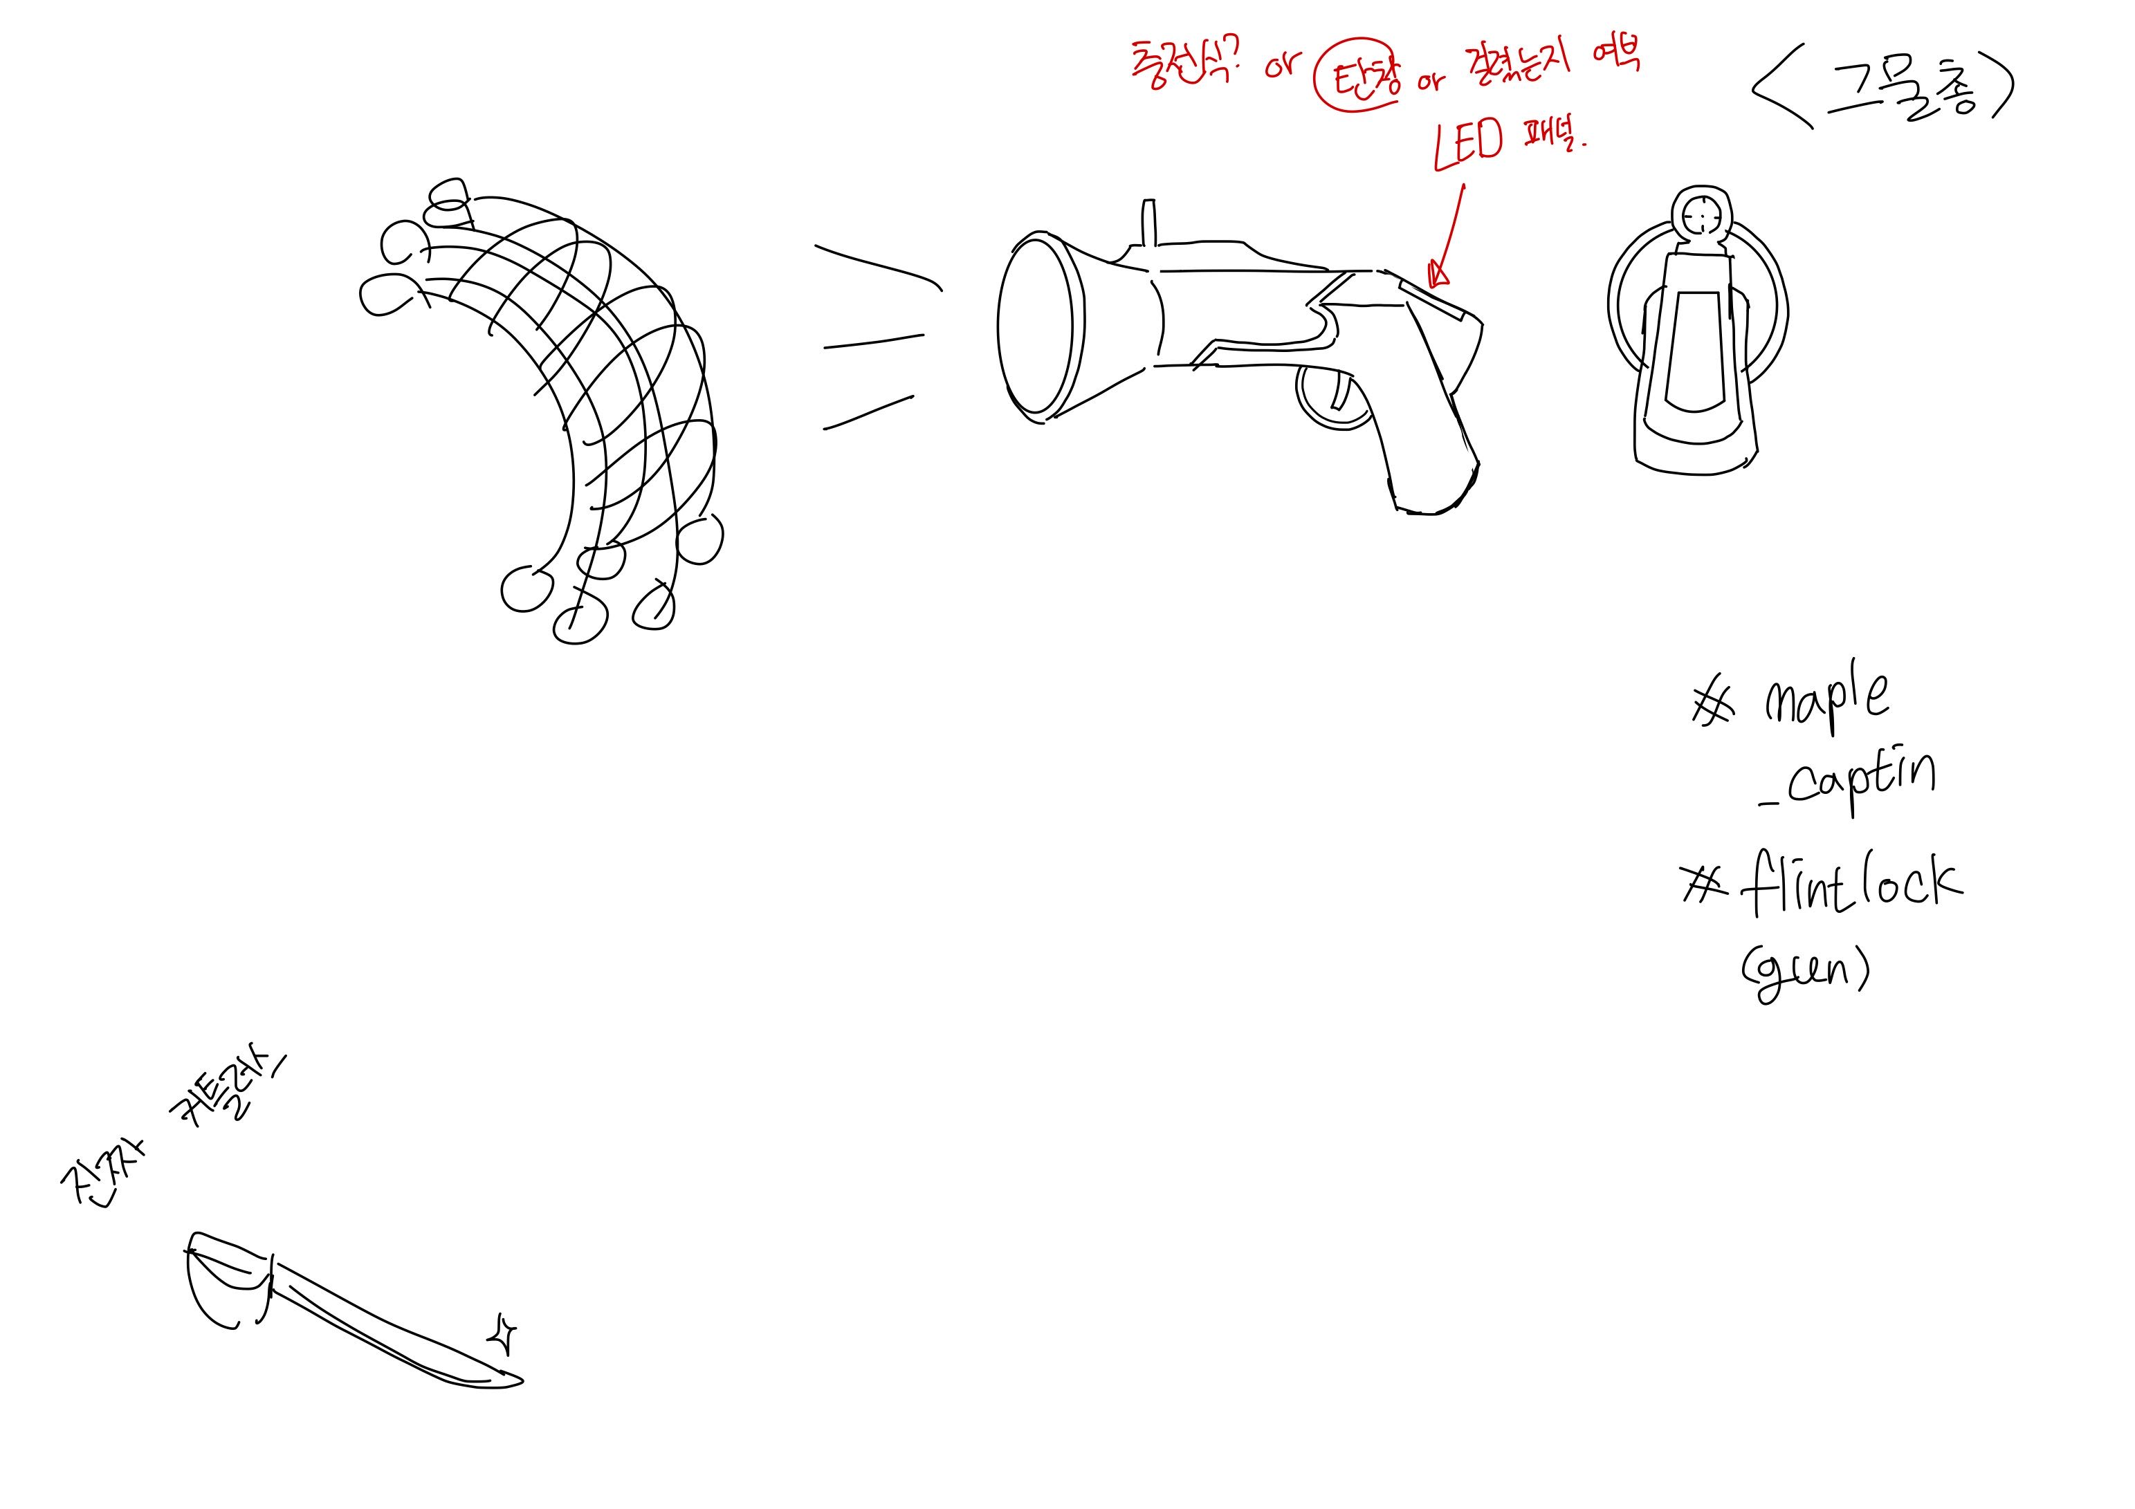
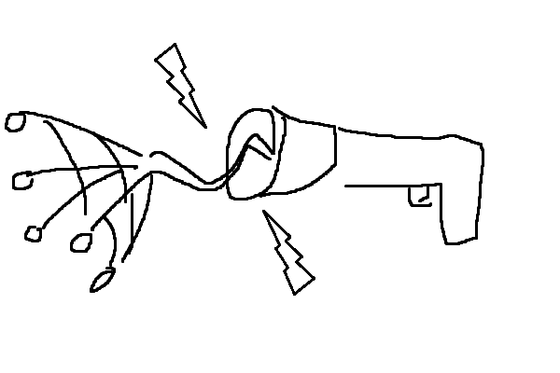
무기
그물총
살상 능력은 없다. 상대방을 잠시 묶어두는 용도이다.
추가 효과: 상대를 최대 3초 동안 움직이지 못하게 한다. 적을 조준하여 꾹 누른 채 있어야 한다.
무기 유형: 원거리 무기
획득 방법: 상점 구매
구매 가격: $ (미정)
무게: 2kg
공격력: 0
공격 속도:
장탄 수: 3
장전 시간: 충전 전까지 사용 불가
추가 효과: 최대 3초 동안 스턴
근거리 무기
원거리 무기
Notes:
리썰 스턴건같은 충전식 무기.
꾹 누르고 있으면 최대 n초간 적을 스턴시킴.
N초가 지나면 계속 누르고 있고 배터리가 남아있더라도 꺼져버린다.
그 후에는 쿨타임이 지나면 사용할 수 있음. (중간에 내가 자의로 끄든 오래 눌러서 강제로 꺼지든 쿨타임은 똑같음.
전기?그물?총….

Slide 7
거미
HP, 이동속도, 공격속도, 데미지, 몬스터1 스킬
스탯
FSM
스킬
스탯 | 값 | 설명
HP | 80
Roaming, Return 이동 속도 (m/s) | 2
Chase 이동 속도 (m/s) | 3.5
Chase 지속 시간 (s) | 7
공격 속도 (s) | 3
공격력 | 33
거미줄 설치 속도 (s) | 1.5
거미줄 설치 개수_최소 | 3
거미줄 설치 개수_최대 | 5
스킬 관련

Slide 8
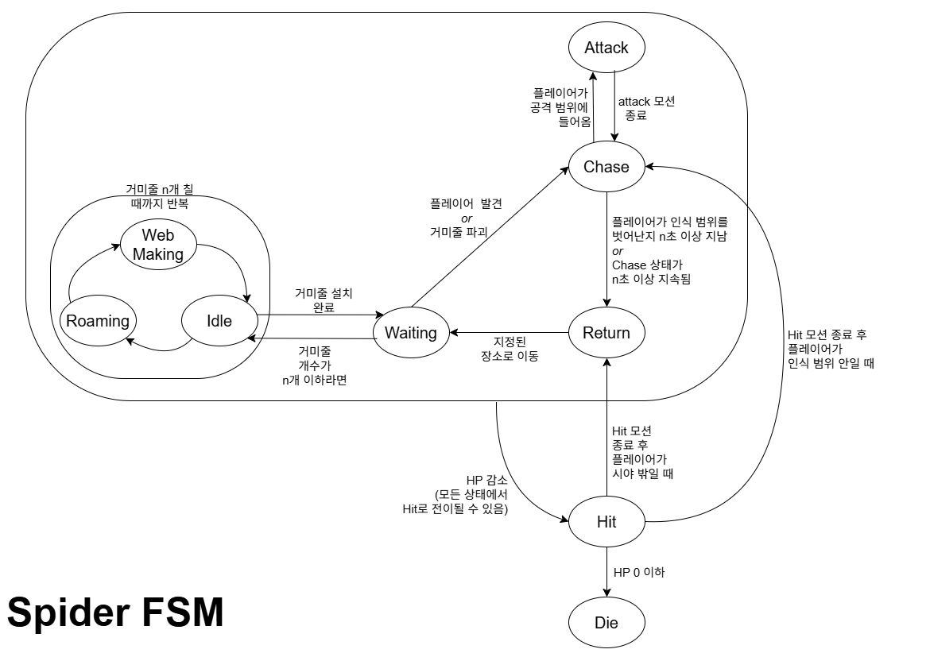
거미
HP, 이동속도, 공격속도, 데미지, 몬스터1 스킬
스탯
FSM
스킬

Slide 9
거미
거미 스킬: 거미줄을 설치하여, 거미줄이 파괴되거나 플레이어가 거미줄에 닿았을 때 이를 감지하여 추적할 수 있다.
스탯
FSM
스킬

Slide 10
로그
1014: 용어 변경. 쿨타임 -> 장전 시간

